Slide 1
《兰花草》
银霞原唱，胡适作词
我从山中来 带着兰花草
种在小园中 希望段带花开早
一日看三回 看得花时过
兰花却依然 苞也无一个
转眼秋天到 移兰入暖房
朝朝频顾惜 夜夜不相忘
期待春花开 能将夙愿偿
满庭花簇簇 添得许多香
转眼秋天到 移兰入暖房
朝朝频顾惜 夜夜不相忘
期待春花开 能将夙愿偿
满庭花簇簇 添得许多香

Slide 2
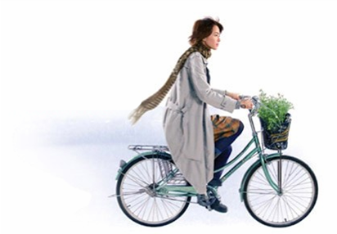
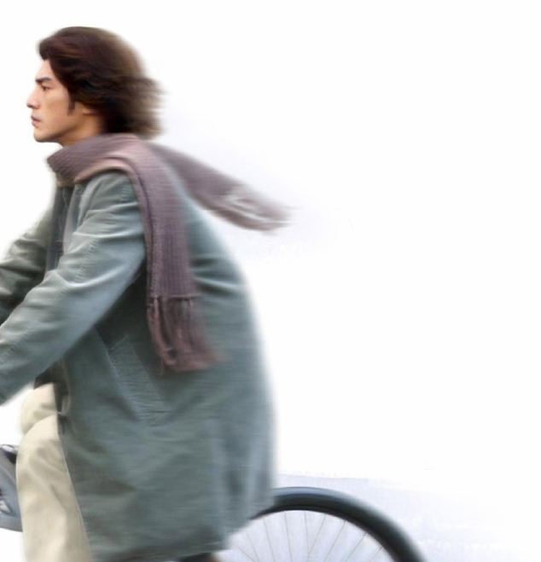
刘半农与“她”字
1920年，正在英国伦敦的刘半农写了一首“教我如何不想她”的著名情诗，首次创造了“她”，并第一次将“她”字入诗。
学生见到刘半农，简直难以相信眼前这个矮身驱、方头颅、憨态可掬的土老头子，竟然会是创作出美妙歌词的作者！待刘半农离去后，青年学生们写下了这样一首打油诗：
教我如何不想他，请来共饮一杯茶。
原来如此一老叟，教我如何再想他？

Slide 3
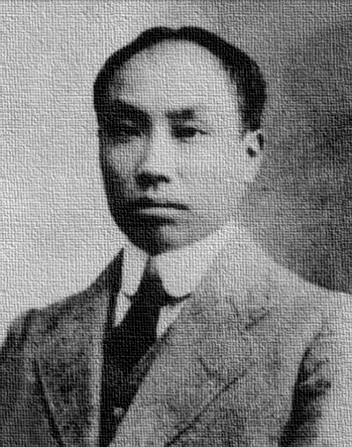
辛亥革命以后，袁世凯复辟帝制，使中国先进的知识分子认识到我们中国多数国民口里虽然不反对共和，脑子里实在是装满了帝制时代的旧思想，如今要巩固共和，非先将国民脑子里所有反对共和的旧思想，一一洗刷干净不可。
——陈独秀
此时的中国需要怎样的变革唤醒她呢？
思想变革

Slide 4
【课标要求】
1.概述新文化运动的主要内容；
2.探讨其对近代中国思想解放的影响。

Slide 5

沉睡的她
——新文化运动的背景

Slide 6

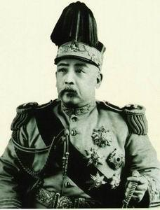
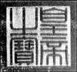

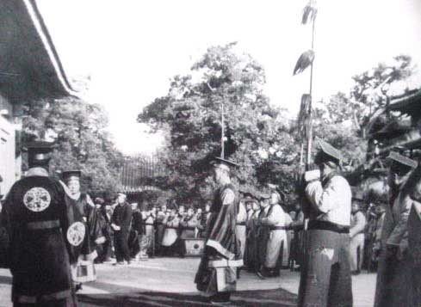
寻找她
新文化运动前的中国
一．背景
1．政治：帝国主义加紧侵略中国；北洋政府的统治。
2．经济：一战期间，中国 民族资本主义得到发展。
3．思想：西方 （启蒙）思想进一步传入中国；
辛亥革命使 （民主共和）观念的宣传。
4.直接原因：袁世凯掀起 （尊孔复古）逆流。
政治上
袁世凯称帝标准像
袁世凯：皇帝之宝
经济上
张裕葡萄酒巴拿马获奖全国注册厂矿数量大增
文化上
袁世凯率文武百官隆重祭孔
仔细观察以上材料反映了新文化运动怎样的社会背景？
观察她
Notes:
辛亥革命后，民主共和观念逐渐深入人心，但袁世凯却推行尊孔复古逆流，导致矛盾激化两不相容。
袁世凯上台后，通令全国“尊崇孔圣”，强迫全国各学校“尊孔读经”，“务以孔子之言为旨归”，中小学均加读经一科，一时间社会上出现了“孔道会”、孔教会、“尊孔会”等组织。

Slide 7

唤醒她
——新文化运动的兴起

Slide 8
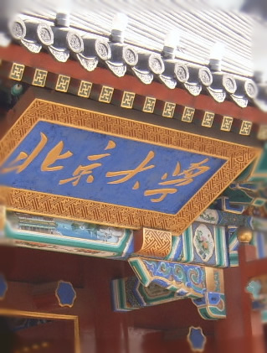
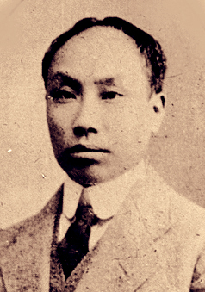
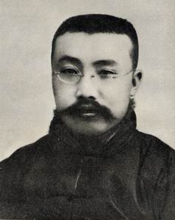
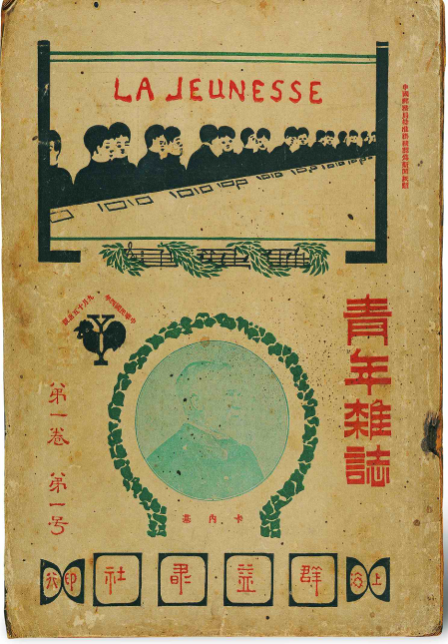
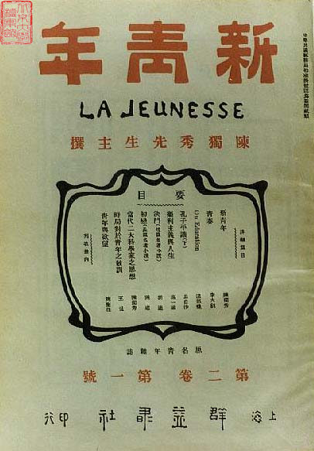
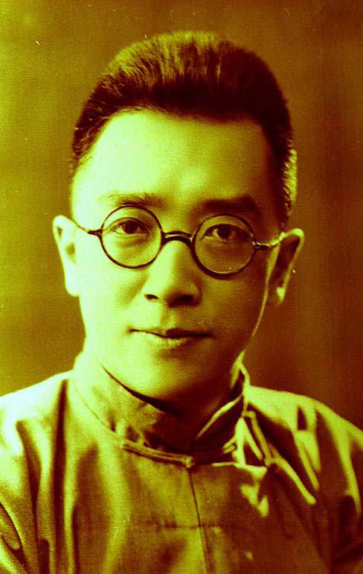
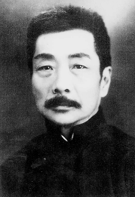
二、唤醒她—新文化运动的兴起
1915年
《青年杂志》
兴起标志
主要阵地
代表人物
指导思想
运动中心
《新青年》
北京大学成为新文化运动的活动基地谁起了关键作用？他是如何做到的？
陈独秀、李大钊、胡适、鲁迅等
民主与科学
北京大学

Slide 9
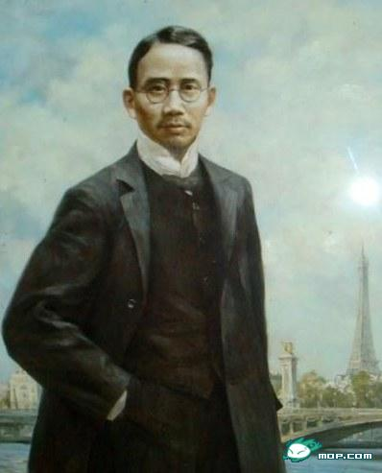
“北京大学虽声名狼藉，然改良之策，亦未尝不可一试，故允为担任。” 1916年12月22日，蔡元培抱着整顿、改革北大的宗旨和决心，迎难而上，赴京就任北大校长的职务。
“我不入地狱谁入地狱”
——蔡元培
没有蔡元培，
北大就不成其为北大
Notes:
实质：让资产阶级的新思想去占领封建旧思想的阵地。

Slide 10
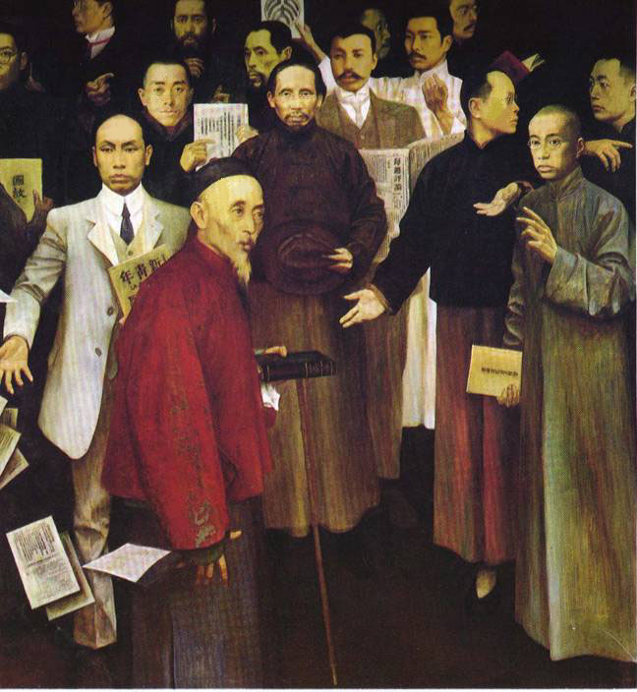
原名《宽容》，现名《北大钟声》 （1988年 沈嘉蔚 ）
胡适
鲁迅
李大钊
陈独秀
蔡元培
辜鸿铭
思考：以上材料反映了北大怎样的办学思想？
兼容并包，思想自由
Notes:
辜鸿铭一生积极主张皇权，为纳妾和缠足进行头头是道的辩解，来对抗整个社会弃绝中华传统的走向，但由于他学在西洋，精通英、法、德、拉丁、希腊、马来等9种语言，获得多个博士学位，精通西方文化，作为新思想文化拥护者的蔡元培也邀请他来北大执教《英国诗》和《拉丁语》。20世纪初，西方人曾流传一句话：到中国可以不看紫禁城，不可不看辜鸿铭。辜鸿铭何许人也？他生在南洋，学在西洋，婚在东洋，仕在北洋。获13个博士学位，倒读英文报纸嘲笑英国人，说美国人没有文化，第一个将中国的《论语》、《中庸》用英文和德文翻译到西方。凭三寸不烂之舌，向日本首相伊藤博文大讲孔学，与文学大师列夫·托尔斯泰书信来往，讨论世界文化和政坛局势，被印度圣雄甘地称为“最尊贵的中国人”。
图中还有西装革履刚从国外留学回来的胡适，还有只有大专学历的鲁迅……
师： 在当时的北大还可以看到这样的画面。这些人大都是蔡元培校长请来的教师。透过这幅油画，你能获得怎样的信息。…………
生：旧式的人物，如黄侃，刘师培、辜鸿鸣等，也有新思想的代表者：李大钊、陈独秀、胡适、及后来的鲁迅等。在北大的课堂上有新旧文化的交锋。蔡元培办学方针：兼容并包，思想自由。
师：只要学有专长都可以来到北大的讲坛。北京大学出现了前所未有的学术自由、各派并存、百家争鸣的活跃局面。 朱自清正是在这些老师的教诲之下受到了启蒙。

Slide 11

如何唤醒她
——新文化运动的内容

Slide 12
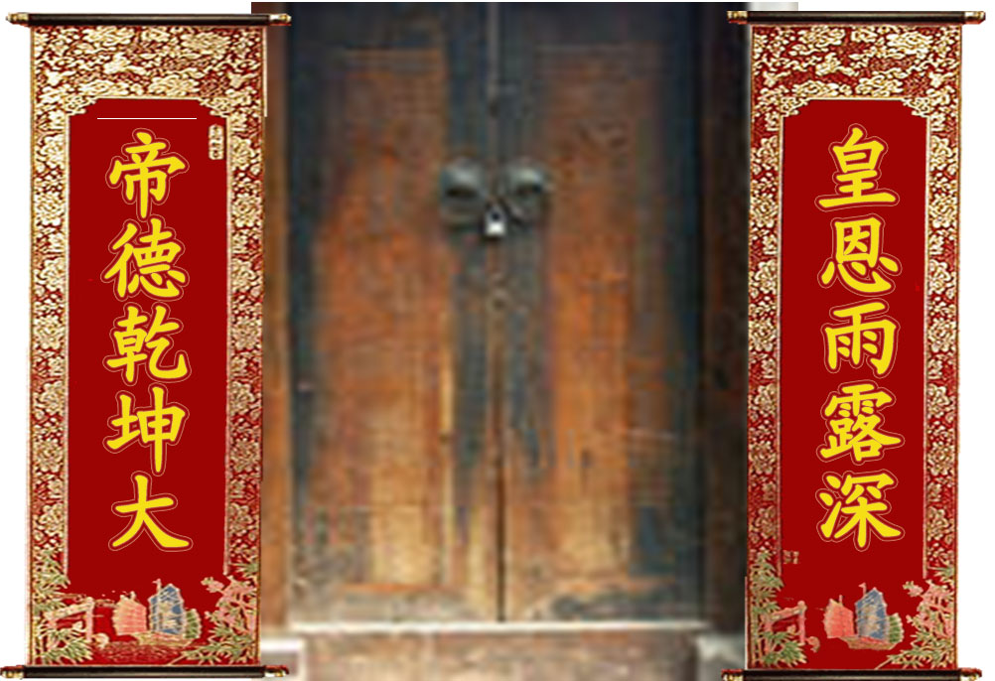
之前的她：辛亥革命后百姓门户前的对联
专制思想
根深蒂固
Notes:
很棒，辛亥革命虽然割掉了人们头上的辫子，但心中的辫子仍然存在，所以要提倡民主，及西方资产阶级民主理念。也就是我们所说的德先生

Slide 13
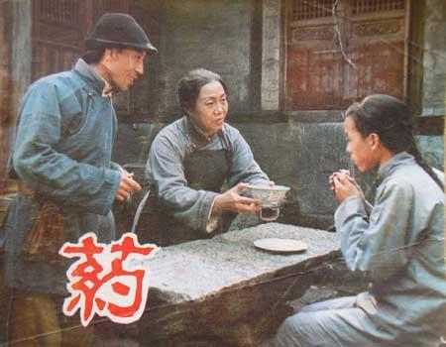
之前的她：鲁迅的《药》描述的人血馒头
“包好，包好！这样的趁热吃下。新鲜的人血馒头，什么痨病都包好！”一个满脸横肉的人冲进茶馆里嚷嚷。
村里的康大叔说：“亏我消息灵通，得知要结果一个革命乱党，才能蘸上这样的人血馒头治你儿子小栓的病。”
——摘自鲁迅《药》
愚昧、迷信
Notes:
近代自然科学法则、科学精神

Slide 14

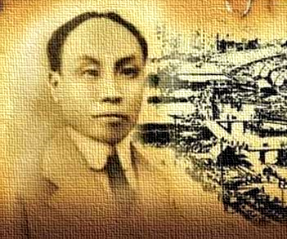
西洋人因为拥护德、赛两先生，闹了多少事，流了多少血……我们现在认定只有这两位先生，可以救治中国政治上道德上学术上思想上一切的黑暗。
——陈独秀《<新青年>罪恶之答辩书》
反对专制和愚昧，提倡民主与科学。

Slide 15
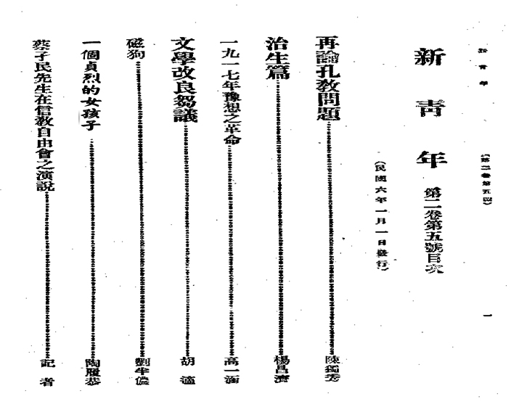
《一个贞烈的女孩子》，描写一个14岁的望门寡，被她父亲关在屋里强迫自杀的故事。她的父亲循循善诱地说：“阿毛，你怎么这样的糊涂？我自从得了吴家那孩子的死信，就拿定主意叫你殉节，成你一生名节，做个百世流芳的贞烈女子。这样殉节，要算天底下一种有体面的事，祖宗的面子上，都添许多光彩……
阿毛为什么会被迫自杀？
为了保全名节和坚守贞烈，被父亲强迫殉节

Slide 16
1917年，上海报载了“陈烈女殉夫”的故事。陈烈女名宛珍，三世居上海。年十七，许配给王运甫之子、年十八岁的王菁士。尚未过门，王菁士就死了。陈女闻死耗，即沐浴更衣，服毒自尽。……过了两天，又见上海县知事呈江苏省长请予褒扬的呈文，中说：“呈为陈烈女行实可风，造册具书证明，请予接例褒扬事。”要求给予褒奖。
Notes:
对以 （孔子）和（儒家学说） 为代表、维护（封建专制制度）的旧礼教旧道德发动了猛烈攻击，树起了“（打倒孔家店） ”的大旗，实质上是对统治中国几千年的（意识形态）、（思想体系）、的全面清算。其中，（鲁迅）批判地最为猛烈，他利用文学作品深刻揭露 （封建制度）和 （纲常礼教） 的黑暗，他的第一篇白话小说《 狂人日记 》是中国现代小说的奠基之作，还发表《 我之节烈观 》揭露封建伦理道德的危害性。陈独秀也撰文批判传统的 （贞节）观念，指出与资产阶级的 （人格独立观）根本对立。

Slide 17
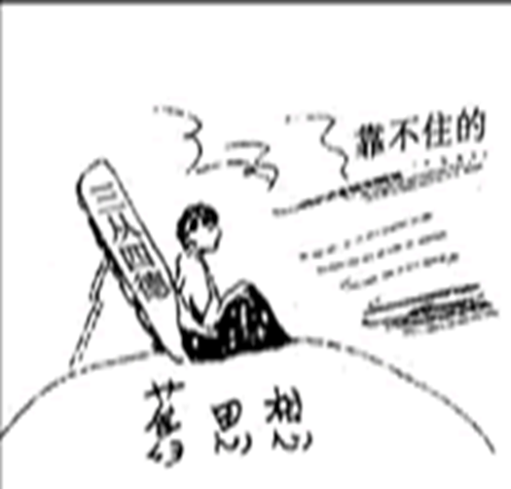
材料五：陈独秀《一九一六年》一文指出：“尊重个人独立自主之人格，勿为 他人之附属品……”他强烈主张1916年的青年男女， 应“势将以铁血一洗此浃髓沦肌之奇耻大辱，主张青年反叛奴隶道德，指出“立沦于被征服之女子、奴隶、捕虏、家畜之地位……，应其各奋斗恢复独立自由人格”
陈独秀认为应该怎么做？
内容
抨击旧道德，提倡新道德。
Notes:
要树立民主、科学的大旗就必须改造国民的灵魂。。而要重铸国魂就需要一定的载体，这就是语言文字

Slide 18
请阅读这篇《诗经·中谷有蓷》
而要重铸国魂就需要一定的载体，这就是语言文字
中谷有蓷，暵其乾矣。有女仳离，嘅其叹矣。嘅其叹矣，遇人之艰难矣！
中谷有蓷，暵其修矣。有女仳离，条其啸矣。条其啸矣，遇人之不淑矣！
中谷有蓷，暵其湿矣。有女仳离，啜其泣矣。啜其泣矣，何嗟及矣！
Notes:
山谷中的益母草，天旱无雨将枯槁。有位女子遭遗弃，内心叹息又苦恼。内心叹息又苦恼，嫁人不淑受煎熬。
山谷中的益母草，天旱无雨将枯焦。有位女子遭遗弃，抚胸叹息又长啸。抚胸叹息又长啸，嫁人不淑多苦恼。
山谷中的益母草，天旱无雨将枯焦。有位女子遭遗弃，抽噎哭泣泪不干。抽噎哭泣泪不干，悔恨莫及空长叹。

Slide 19
“为什么改革思想，一定要牵涉到文学上？这因为文学是传导思想的工具。”
——蔡元培《中国新文学大系》
到民国时期，全国各重要社会教育机构调查后估计的文盲共有３.３亿人，占总人口的７５．３３％，并且有５０００万失学儿童正在逐步成为文盲。
——谢培《清末和民国时期上海的识字扫盲教育》
白话文与文言文相比具有哪些的优点？
通俗易懂、简洁。
普及白话文.
为了思想的传播，应该选择哪种？
胡适《文学改良刍议》
文学革命
陈独秀《文学革命论》
反对旧文学，提倡新文学。

Slide 20

灯闪着，
风吹着，
蟋蟀叫着，
我坐在床上看书。
月亮出了，
风熄了，
我应在院中唱歌。
这是溥仪在17岁时写的一首新诗，他应该是第一个写新诗的皇帝，且还是“口语诗”。
Notes:
有一份辞职电文,文言文是这样写的：
“才学疏浅，恐难胜任，不堪从命。”
胡适说，这份写得确实简练，仅用了12 个字。
但我的白话电报却只用了5 个字：
“干不了，谢谢。”

Slide 21
3．文化平民化
(1)教育界：社会教育蓬勃兴起，形成 （平民教育）思潮。
(2)文学界：白话文得到推广，内容反映形式生活，形式创新多样。

Slide 22

她醒了吗
——新文化运动的意义

Slide 23
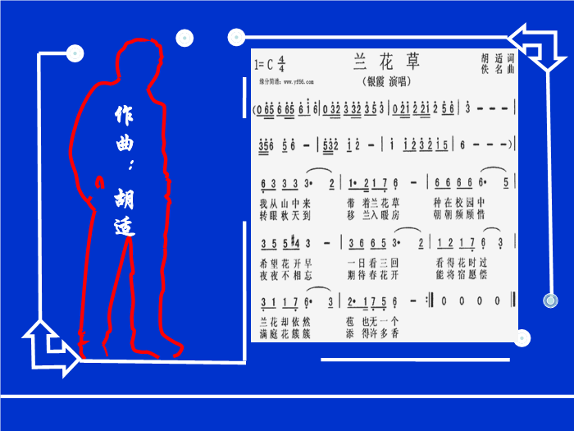

Slide 24
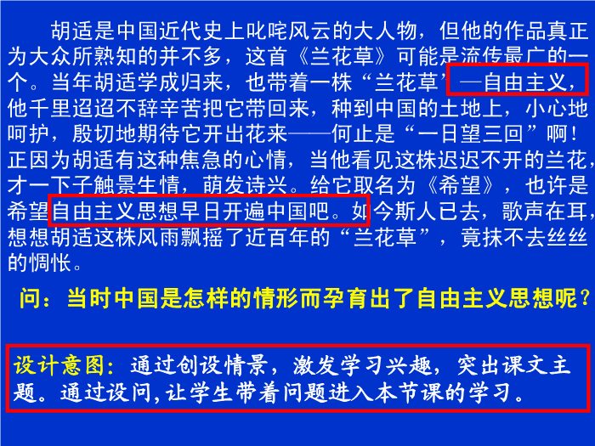

Slide 25

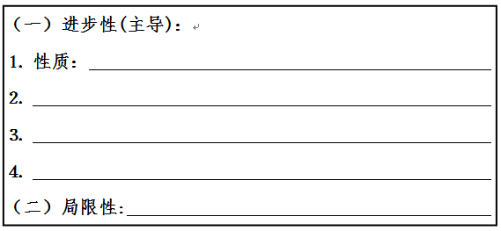

四、她的新生—新文化运动的意义
是一次伟大的思想解放运动；

Slide 26
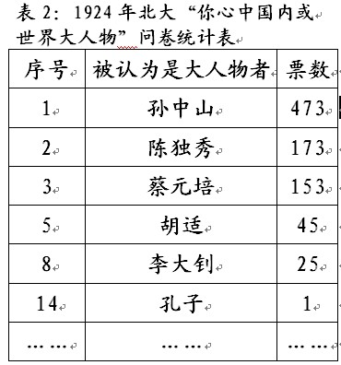
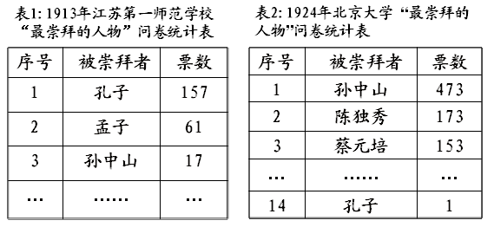
四、她的新生—新文化运动的意义
◆ 史料一
想一想：从表一到表二反映了新文化运动前后青年人的思想发生了怎么样的变化？

Slide 27
四、她的新生—新文化运动的意义
是一次伟大的思想解放运动；
动摇了封建正统思想的统治地位；

Slide 28
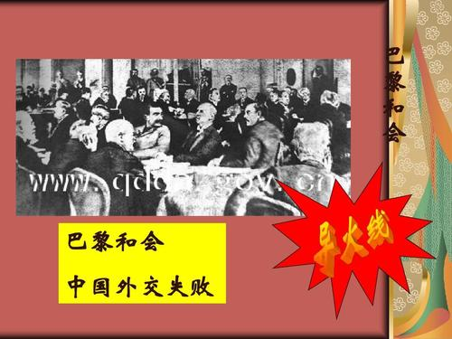
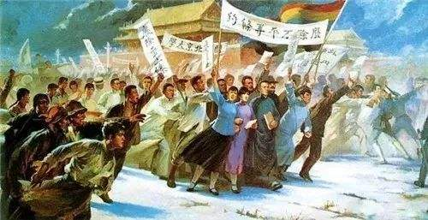
为什么而读书？
升官发财
——（思想启蒙）后的学生当国家受到不公平待遇的时候会作何反应？
五四新文化运动
马克思主义的传播
Notes:
在没有新文化运动之前，北大的学生为升官发财读书，经历思想启蒙的学生会为谁读书呢？这样的学生当国家受到不公平待遇的时候会作何反应

Slide 29
四、她的新生—新文化运动的意义
是一次伟大的思想解放运动；
动摇了封建正统思想的统治地位；
促进马克思主义的传播和五四运动的到来；

Slide 30
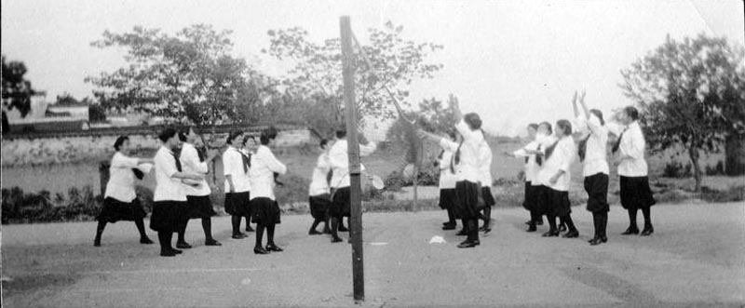
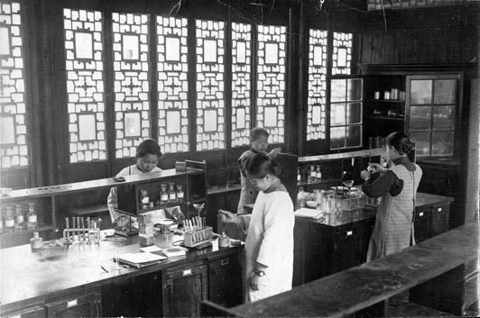
四、她的新生—新文化运动的意义
◆ 史料四
1918年，金陵女子大学的排球活动
1918年，金陵女子大学的化学实验室
“有的同学把《新青年》从第一期读到最后一期，这使我们文风一变，再也不写堆砌词藻、空疏无物之古文了。”
——北京女子高师学生程俊英（回忆）

Slide 31
四、她的新生—新文化运动的意义
是一次伟大的思想解放运动；
动摇了封建正统思想的统治地位；
促进马克思主义的传播和五四运动的到来；
是一场文化转型运动。

Slide 32
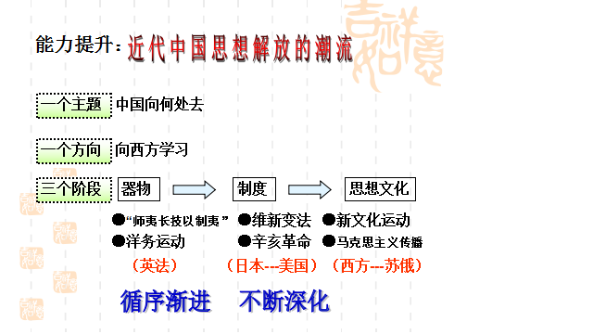

Slide 33



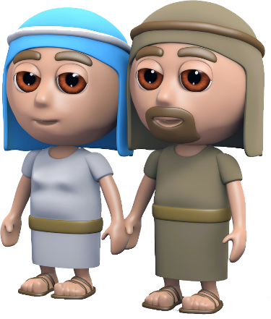
你是以下某个角色，你对新文化运动
有什么看法？你会去看《新青年》么？
体现新文化运动的什么局限性？
影响篇
01
02
03
04
北洋军阀
传统文人
青年学生
工农大众
【小组合作探究】 民国居民角色扮演
Notes:
学者提出的某些观点在一定条件下总是有一定道理的，所以对学者观点进行合理的解读是一个较“讨巧”的得分手段。否定式的作答应谨慎使用，除非学者观点有明显瑕疵，且你的论据确凿。如：2012年新课标全国卷第41题考生持赞成、反对或另立观点均可，但从作答情况统计看，选择赞成的占88.5%，这从反面说明另立新论难度很大。

Slide 34
北洋军阀
不想看
反动军阀污蔑新文化运动是“异端邪说”、“洪水猛兽”。
传统文人
看不起
守旧派文人谩骂运动的提倡者是“众叛亲离”、“人头畜鸣”。
青年学生
想多看
《新青年》受到广大青年学生的欢迎，被誉为青年的“良师益友”。
下层群众
看不见
祥林嫂从来没有听说过陈独秀，更不知道民主、科学为何方神物。
没有深入下层群众，缺乏广泛的群众基础

Slide 35
材料六：钱玄同和刘半农主张用英语或者法语代替汉语；吴虞提出应该把旧书籍都丢到茅房里；鲁迅说中医不过是一种有意或者无意的骗子，提出“汉字不灭，中国必亡！”的口号。
否定
传统文化
将所有的古籍束之高阁，废除汉字，采用“世界语”。 ——钱玄同

Slide 36
四、她的新生—新文化运动的意义
是一次伟大的思想解放运动；
想一想：打倒孔家店错了吗？否定文言文错了吗？
动摇了封建正统思想的统治地位；
促进马克思主义的传播和五四运动的到来；
是一场全面的文化转型运动。
5.她的遗憾
对东西方文化一定程度的否定或肯定。
缺乏群众基础
Notes:
当时抨击具有合理性，对传统文化的理性继承。

Slide 37
1.一位学者评价说：“当时知识分子不但没有全盘反传统，而且使不少被尘封或淹没了的传统重现光芒。例如，不登大雅之堂的白话小说，成了中国文学史的重要内容；作为传统文化的民间文学，第一次真正进入了大学的学术殿堂。”这一观点认为新文化运动( ) A．反对旧道德崇尚现代文化 B．混淆了先进与落后的界限 C．充分肯定了文言文的价值 D．存在对旧文化的传承与创新
2.据北大教授王东考证，新文化运动的干将们只是提出了要“打孔家店”。1917年李大钊在《自然的伦理观与孔子》一文中写到：“余之掊击孔子，非掊击孔子，乃掊击专制政治之灵魂也。”这反映出新文化运动
A．维护儒家正统地位 B．理性批判传统文化
C．存在激进主义倾向 D．崇尚西方政治文明
C
B

Slide 38
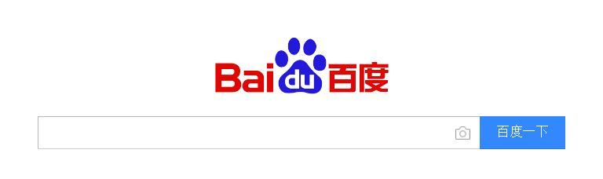

反思
五、她给我们留下什么?
2020年 新中国

Slide 39
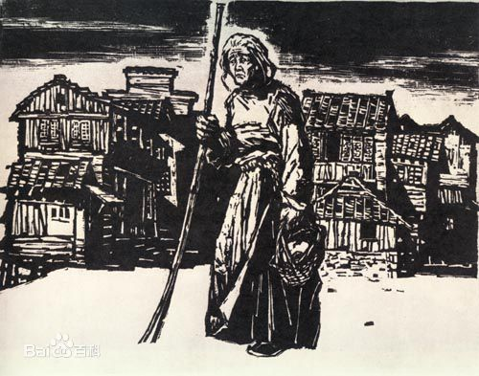
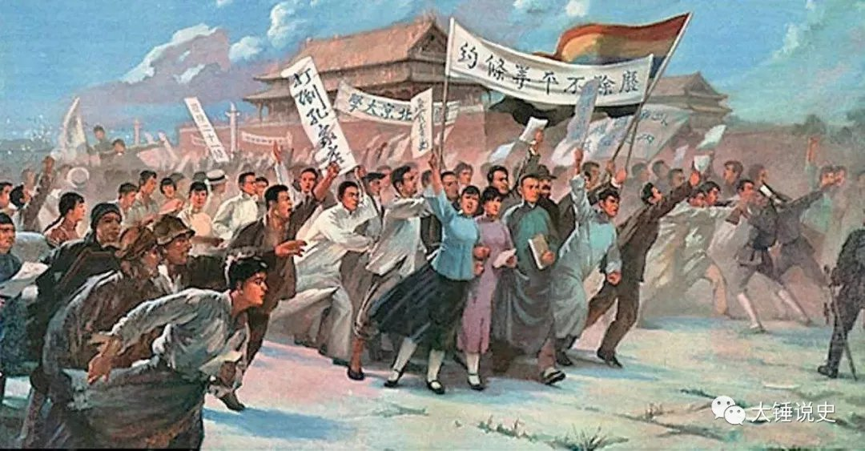
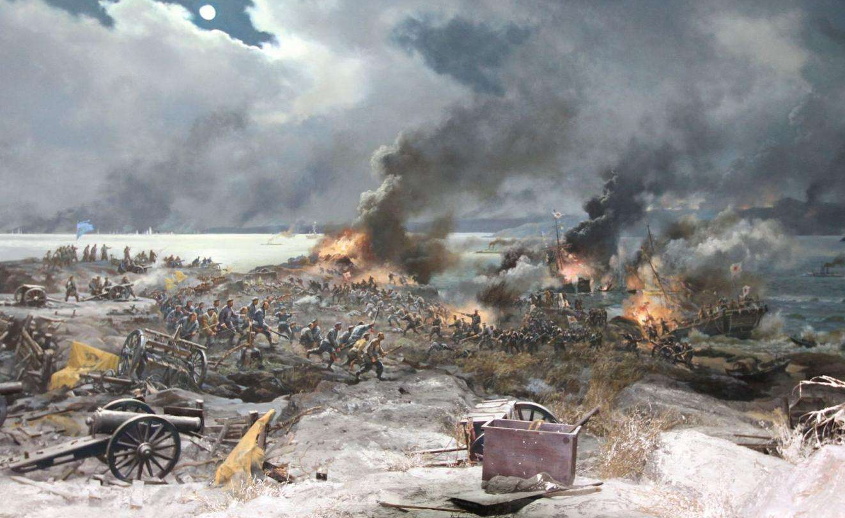
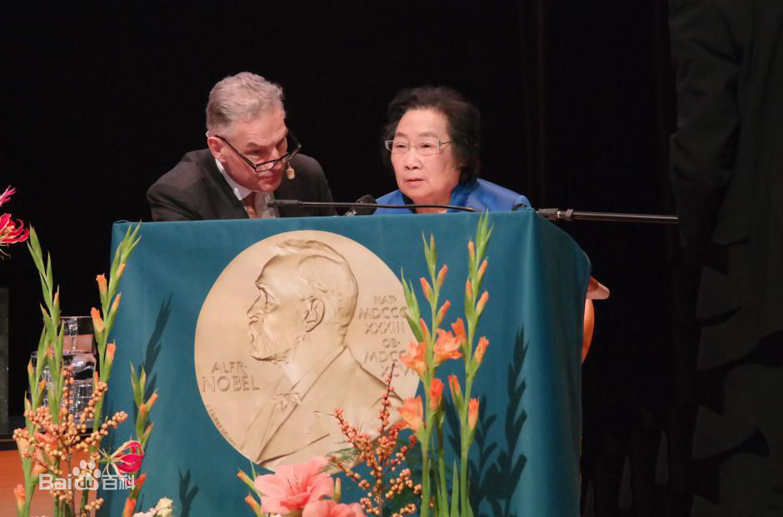
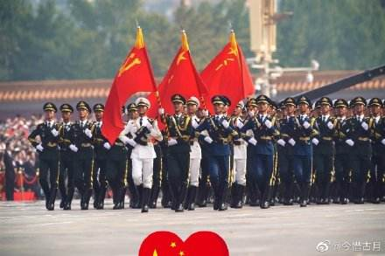

一个懂得尊重思想的民族，才会诞生伟大的思想。
不管未来多艰辛，拥有伟大的思想，新青年才有开拓的动力；
不管路途多曲折，拥有伟大的思想，我们国家才有真正的希望！

